Slide 1





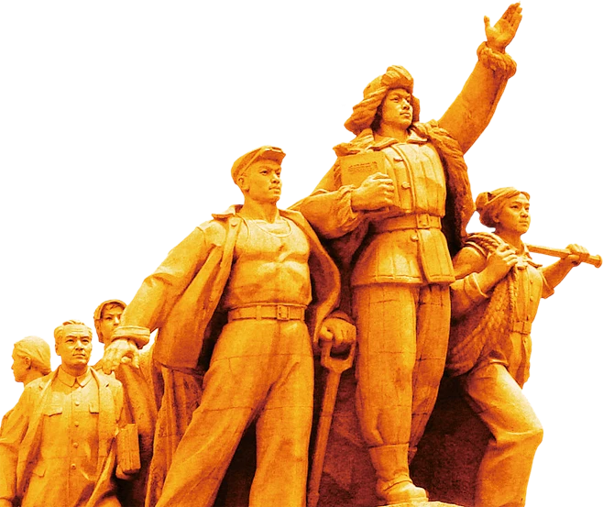
坚持党的全面领导：新时代改革的根本保障
李昕泽 杨琪 陈木华 江洵 杨伟康

Slide 2
目录
CONTENTS
01
02
03
04
引言
理论背景与历史沿革
“坚持党的全面领导”原则的内涵
实践案例分析
05
06
07
“坚持党的全面领导”在全面深化改革中的作用
未来展望与挑战
总结

Slide 3

01
引言

Slide 4
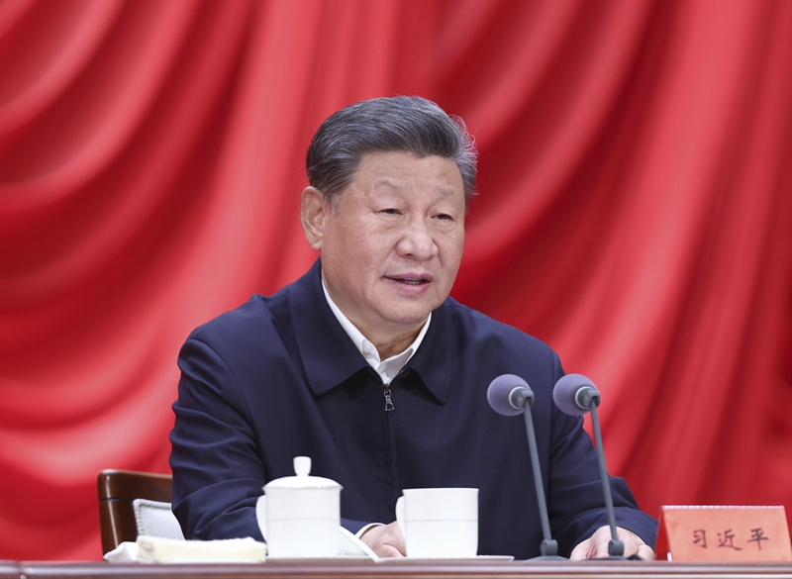
党的二十届三中全会精神概述
全会核心精神解读
党的二十届三中全会强调全面深化改革，明确党在其中的引领作用，为新时代发展指明方向。全会提出多项改革举措，涵盖经济、政治、文化等多领域，彰显党对国家发展的全面规划。 全会精神为解决新时代社会主要矛盾提供思路，推动经济高质量发展，改善民生。激励党员干部担当作为，凝聚各方力量，形成推动改革的强大合力。 全会精神为国际社会提供中国智慧，展示中国特色社会主义制度优势，提升国际影响力。
全会精神的现实意义
全会精神为解决新时代社会主要矛盾提供思路，推动经济高质量发展，改善民生。激励党员干部担当作为，凝聚各方力量，形成推动改革的强大合力。 全会精神为国际社会提供中国智慧，展示中国特色社会主义制度优势，提升国际影响力。全会强调坚持党的全面领导，确保改革沿着正确道路前进，为实现中华民族伟大复兴提供保障。

Slide 5
“坚持党的全面领导”重要性阐述
01
保障改革方向正确性
02
凝聚改革力量
在新时代全面深化改革中，党确保改革沿着中国特色社会主义道路前进，避免走弯路。党的领导使改革契合国家发展战略，如经济结构调整、社会治理创新等，保障改革成效。 党在改革中把握大方向，防止出现方向性错误，确保改革成果符合人民利益和国家发展目标。党通过宣传引导，统一思想，使社会各界心往一处想、劲往一处使，共同推动改革进程。
党发挥凝聚作用，整合各方资源，调动政府、企业、社会组织等参与改革积极性。党的号召力和组织力，使全国上下形成改革合力，推动改革任务落实。 党通过宣传引导，统一思想，使社会各界心往一处想、劲往一处使，共同推动改革进程。党在改革中发挥核心作用，确保改革方向统一，防止出现各自为政的局面。

Slide 6
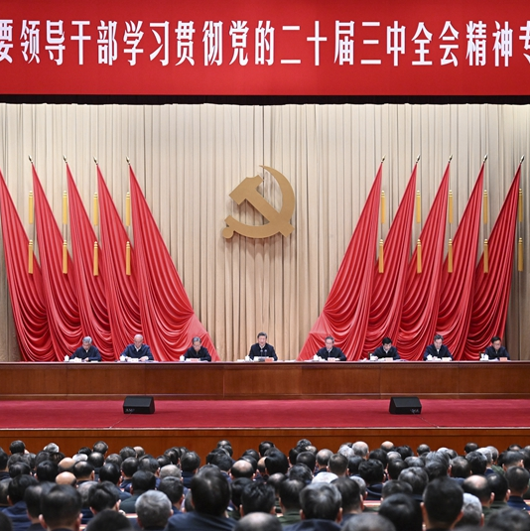
互动问题
在新时代的全面深化改革中，党的领导为什么至关重要？

Slide 7
在新时代全面深化改革中，中国共产党的领导至关重要，主要体现在以下方面：一、锚定改革方向，确保战略定力顶层设计能力：党通过制定“五位一体”总体布局、“四个全面”战略布局等宏观规划，明确改革目标，统筹经济增长与生态保护。二、统筹利益协调，突破深层阻力破除体制障碍：党主导的机构改革打破部门分割平衡多元诉求：在医疗、教育等民生领域改革中，党统筹协调区域差异三、强化制度执行力，保障改革落地组织动员体系：依托基层党组织，构建“中央-地方-基层”三级落实机制。监督问责机制：中央巡视组在改革领域开展专项督查，通报整改形式主义、官僚主义问题四、凝聚思想共识，筑牢社会基础价值引领作用：通过以人民为中心在金融、房地产等领域改革中，党中央坚持“先立后破”。结语历史和实践证明，只有坚持党的全面领导，才能确保改革始终沿着正确方向行稳致远，为中华民族伟大复兴提供不竭动力。

Slide 8
02
理论背景与历史沿革

Slide 9
理论来源与支撑
毛泽东思想中的领导理论
邓小平理论的领导理念
习近平新时代中国特色社会主义思想
毛泽东思想强调党对革命和建设的领导，提出“党指挥枪”原则，奠定党的领导基础。在新民主主义革命时期，党领导人民取得胜利，证明党的领导是成功关键。 毛泽东思想为党在社会主义建设时期继续发挥领导作用提供了理论依据，推动国家发展。党通过领导武装斗争和土地革命，积累了丰富的领导经验，为新中国成立奠定基础。
邓小平理论明确党在改革开放中的领导地位，提出“四项基本原则”，为改革保驾护航。党领导经济体制改革，建立社会主义市场经济体制，推动中国经济快速发展。 邓小平理论强调党在改革开放中的引领作用，为中国特色社会主义事业奠定基础。党通过领导改革开放，推动经济快速发展，社会全面进步。
习近平新时代中国特色社会主义思想深化党的领导理论，强调党对一切工作的全面领导。党的领导贯穿国家治理各领域，如生态文明建设、文化繁荣发展等，展现强大生命力。 习近平新时代中国特色社会主义思想为新时代坚持和发展中国特色社会主义提供了根本遵循。党通过领导全面深化改革，推动国家治理体系和治理能力现代化。

Slide 10
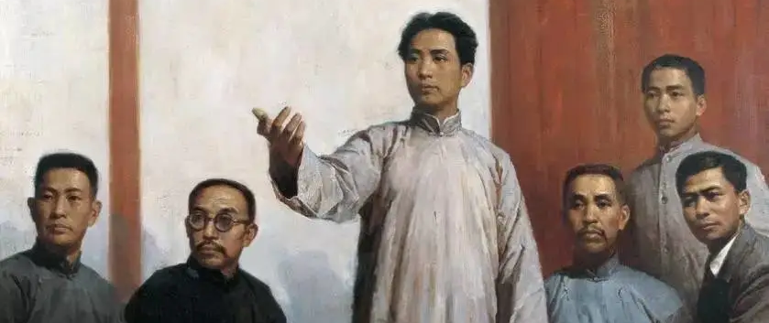


历史阶段的具体表现
新民主主义革命时期
社会主义建设时期
改革开放新时期
党领导武装斗争，建立革命根据地，如井冈山革命根据地，探索革命道路。党领导土地革命，赢得农民支持，为革命胜利奠定群众基础。 在这一时期，党通过领导武装斗争和土地革命，积累了丰富的领导经验，为新中国成立奠定基础。党在革命中发挥了核心作用，确保革命方向正确。
党领导完成三大改造，建立社会主义制度，推动工业化进程。党领导开展大规模经济建设，如“一五”计划，奠定国家工业基础。 在这一时期，党领导全国人民进行社会主义建设，取得显著成就，为国家发展奠定坚实基础。党通过领导经济建设，推动国家工业化进程。
党领导经济体制改革，从计划经济向市场经济转型，激发经济活力。党领导社会体制改革，推进教育、医疗等领域改革，改善民生。 在这一时期，党通过领导改革开放，推动经济快速发展，社会全面进步，人民生活水平显著提高。党在改革开放中发挥了核心作用，确保改革方向正确。

Slide 11
理论意义与价值
中国特色社会主义的本质特征
与国家治理体系深度融合
党的领导是中国特色社会主义制度优势的集中体现，决定制度性质和发展方向。从经济制度到政治制度，党的领导贯穿始终，确保制度优势转化为治理效能。 党的领导是中国特色社会主义事业不断前进的根本保证，具有不可替代的作用。党通过领导国家治理，推动中国特色社会主义事业不断发展。
党的领导融入国家治理各环节，如立法、行政、司法等，形成协同治理格局。党通过制度建设，完善国家治理体系，提升治理能力现代化水平。 党的领导与国家治理体系深度融合，为实现国家长治久安提供了坚实保障。党通过领导国家治理，推动国家治理体系和治理能力现代化。
01
02

Slide 12
互动问题
“党的领导是中国特色社会主义最本质的特征”这一观点在不同历史阶段如何体现？有哪些具体的体现方式？

Slide 13
在革命与建设时期，党的领导是新中国成立的根本保证。党领导人民完成了新民主主义革命，建立了新中国，并通过社会主义改造确立了社会主义基本制度，为后来的中国特色社会主义道路奠定了坚实基础。在这一阶段，党的领导体现在对革命方向的把握、对人民力量的凝聚以及社会主义制度的建立上。
进入改革开放时期，党领导人民开创了中国特色社会主义道路，推动了经济的快速发展和人民生活水平的提高。党提出了改革开放的伟大决策，明确了以经济建设为中心的发展方向，并通过一系列政策措施推动了社会主义市场经济体制的建立和完善。在这一阶段，党的领导体现在对改革方向的引领、对经济政策的制定以及对人民需求的回应上。
在新时代，党领导全国各族人民实现了脱贫攻坚战的全面胜利，开启了全面建设社会主义现代化国家的新征程。党提出了新发展理念，推动了高质量发展，加强了生态文明建设，促进了社会公平正义。在这一阶段，党的领导体现在对全面小康的实现、对现代化建设的推进以及对人民美好生活的追求上。

Slide 14
03
“坚持党的全面领导”原则的内涵

Slide 15
全面领导的定义与范围
政治领域的领导
经济领域的领导
文化领域的领导
党领导国家政权建设，确保政府决策符合人民利益，维护国家政治稳定。党领导政治体制改革，推进民主政治建设，如基层民主自治制度完善。 党在政治领域发挥领导作用，确保国家政治制度的稳定性和先进性，保障人民当家作主。党通过领导政治体制改革，推动民主政治建设。
党制定经济政策，引导经济发展方向，如实施“十四五”规划推动经济高质量发展。党领导经济结构调整，促进产业升级，如推动制造业向高端化、智能化转型。 党在经济领域发挥领导作用，推动经济持续健康发展，提升国家经济竞争力。党通过领导经济体制改革，推动经济高质量发展。
党领导文化建设，弘扬社会主义核心价值观，提升文化软实力。党推动文化体制改革，繁荣文化市场，如支持文化产业创新发展。 党在文化领域发挥领导作用，推动文化繁荣发展，增强国家文化自信。党通过领导文化建设，提升国家文化软实力。

Slide 16
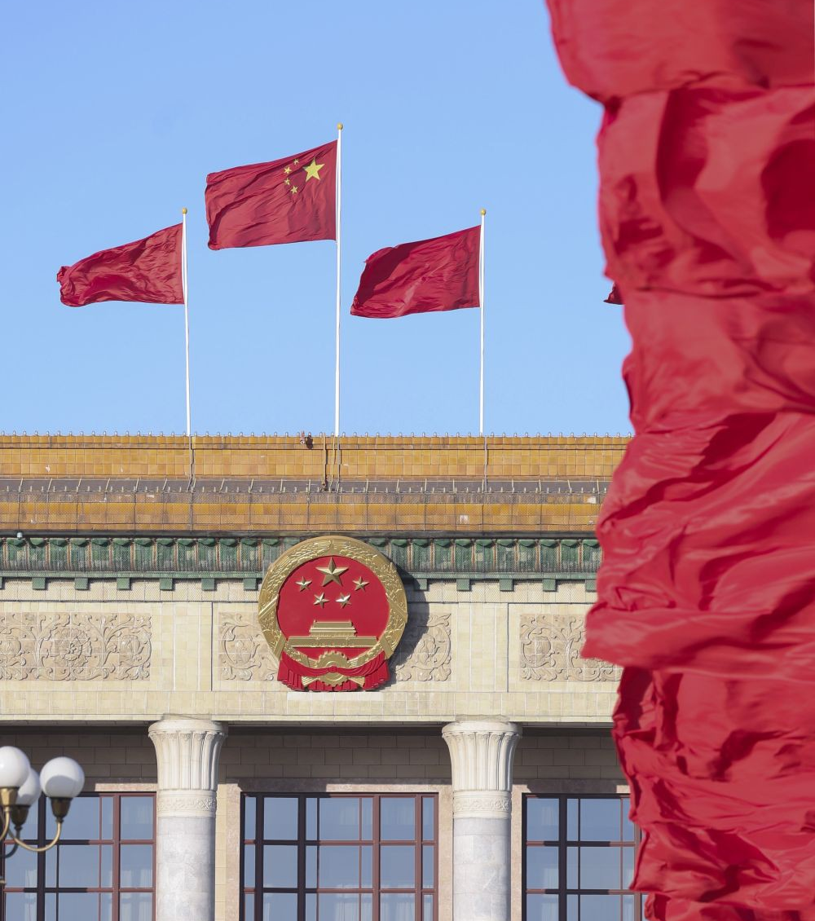
党的领导核心作用
01
决策中的决定权
党在重大决策中发挥核心作用，如经济政策制定、重大改革方案审批，确保决策科学性。党通过集体决策机制，广泛征求意见，提高决策民主性和科学性。 党在决策中发挥决定性作用，确保决策符合国家和人民利益，具有科学性和前瞻性。党通过领导决策，推动国家发展。
02
党组织和党员的模范作用
党组织在基层发挥战斗堡垒作用，如社区党组织服务居民，推动社区治理。党员在各领域发挥先锋模范作用，如抗疫一线党员冲锋在前，带动群众参与防控。 党组织和党员在各领域发挥模范作用，带动广大群众积极参与国家建设和社会治理。党通过领导组织和党员，推动国家治理。

Slide 17

互动问题
01
如何理解“全面领导”的含义？在实际工作中，党如何实现这种全方位的领导？

Slide 18
“全面领导”指的是党在各个领域、各个层面上都发挥领导作用，确保党对国家政治、经济、文化、社会等各个方面的引领和决策权。它强调党对一切工作的领导核心地位，要求党始终保持对国家发展方向和政策实施的主导作用。在实际工作中，党通过制定政策、指导方针、通过党组织对各级政府和社会机构的指导、监督和管理来实现全面领导。同时，党还通过加强党风廉政建设、提升党员干部素质、确保党的路线方针政策落地实施等手段，确保领导力的全方位体现。

Slide 19
04
实践案例分析

Slide 20
精准扶贫政策实践
顶层设计与规划
组织实施与执行
党中央提出精准扶贫战略，制定详细规划，明确目标任务，为脱贫提供方向。党领导制定扶贫政策，如产业扶贫、教育扶贫等，精准施策，确保实效。 精准扶贫政策的顶层设计体现了党对脱贫攻坚工作的全面领导和科学规划。党通过领导顶层设计，推动脱贫攻坚。
党组织在贫困地区发挥引领作用，选派优秀干部驻村帮扶，推动政策落地。党员带头发展产业，如农村党员带领村民发展特色农业，增加收入。 在精准扶贫过程中，党组织和党员发挥了重要作用，推动了政策的有效实施。党通过领导组织实施，推动脱贫攻坚。
成效与经验总结
精准扶贫取得显著成效，全国近1亿贫困人口脱贫，贫困县全部摘帽。总结经验，党领导是关键，精准施策、组织保障是成功因素。 精准扶贫的成功经验为其他领域的工作提供了有益借鉴，彰显了党的领导优势。党通过领导总结经验，推动国家治理。

Slide 21
抗击新冠疫情实践
01
02
03
集中统一领导
决策与应对机制
人民至上理念
党中央统一指挥疫情防控，成立领导小组，统筹协调各方资源，形成强大合力。党领导制定防控策略，如封城、隔离等措施，有效控制疫情传播。 在疫情防控中，党的集中统一领导发挥了关键作用，确保了防控工作的高效开展。党通过领导疫情防控，推动国家治理。
党领导建立快速决策机制，及时调整防控策略，如疫苗研发、治疗方案更新。党领导协调医疗资源，如调配医护人员、物资保障，确保抗疫需求。 党的快速决策机制和资源协调能力为疫情防控提供了有力支持，保障了人民生命安全。党通过领导决策与应对，推动国家治理。
党坚持人民至上，不惜一切代价保护人民生命健康，如免费治疗患者。党领导推动复工复产，保障民生，如出台扶持政策支持企业恢复生产。 在疫情防控中，党始终坚持人民至上理念，保障了人民生命健康和社会稳定。党通过领导人民至上，推动国家治理。

Slide 22
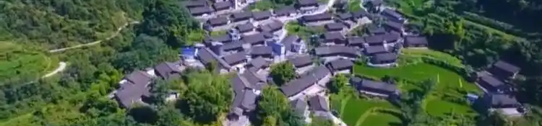
互动问题
从精准扶贫与抗疫两大案例来看，您认为党的全面领导在应对复杂问题时，发挥了哪些具体的作用和优势？

Slide 23
从精准扶贫和抗疫两大案例来看，中国共产党的全面领导在应对复杂问题时，主要发挥了以下作用：一、 集中统一领导，确保战略方向精准扶贫：党中央提出“全面建成小康社会，一个不能少”的总目标抗疫斗争：中央成立应对疫情工作领导小组，统一部署“动态清零”政策，迅速阻断病毒传播链。二、 高效组织动员，凝聚各方力量精准扶贫：各级党组织落实“五级书记抓扶贫”，累计选派300多万名干部抗疫斗争：基层党组织建立4.6万个临时党支部，推行社区网格化管理。三、 科学决策与动态调整精准扶贫：通过“大数据+实地调研”精准识别贫困人口，因地制宜发展产业扶贫抗疫斗争：动态优化防控策略，疫苗投入超150亿元，推动全民免费接种超34亿剂次。总结这两大案例验证了中国特色社会主义制度在集中力量办大事、主动化解系统性风险方面的独特优势，也为全球减贫与公共卫生治理提供了中国方案。

Slide 24
05
“坚持党的全面领导”在全面深化改革中的作用

Slide 25
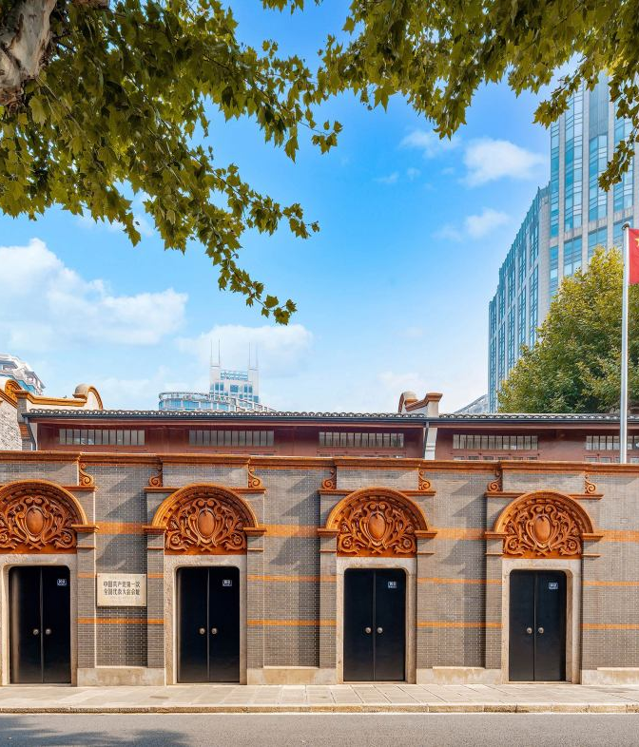
作为根本保证
确保改革方向统一
党通过集中统一领导，明确改革方向，如经济体制改革坚持社会主义市场经济方向。党领导制定改革总体规划，协调各部门、各地区改革任务，避免各自为政。 党的集中统一领导确保了改革方向的统一性和正确性，防止出现方向性偏差。党通过领导改革方向，推动国家发展。
提供制度保障
党通过制度建设，完善改革配套措施，如建立监督机制确保改革措施落实。党领导完善法律法规，为改革提供法治保障，如经济领域立法支持市场经济发展。 党的制度建设为改革提供了坚实的保障，确保改革措施的有效落实和持续推进。党通过领导制度建设，推动国家发展。

Slide 26
具体实践领域
经济体制改革
党领导经济体制改革，推动市场化改革，如深化国有企业改革，激发企业活力。党推动金融体制改革，防范金融风险，如加强金融监管体系建设。 党在经济体制改革中发挥领导作用，推动经济高质量发展，提升国家经济竞争力。党通过领导经济体制改革，推动国家发展。
政治体制改革
党领导政治体制改革，推进民主政治建设，如完善选举制度，保障人民民主权利。党推动政府职能转变，提高行政效率，如简政放权，优化营商环境。 党在政治体制改革中发挥领导作用，推动民主政治建设，提升国家治理效能。党通过领导政治体制改革，推动国家发展。
社会体制改革
党领导社会体制改革，改善民生，如推进教育公平，完善社会保障体系。党推动社会治理创新，如社区网格化管理，提升治理效能。 党在社会体制改革中发挥领导作用，推动社会全面进步，提升人民生活质量。党通过领导社会体制改革，推动国家发展。

Slide 27
互动问题
在全面深化改革过程中，如何通过党的领导确保改革的方向和目标始终不偏离？

Slide 28
党的领导是改革的根本政治保障，确保改革始终沿着中国特色社会主义道路前进，避免偏离方向或犯颠覆性错误。
以习近平新时代中国特色社会主义思想为行动指南，为改革提供科学理论支撑和方法论指导，确保改革举措符合时代要求。
锚定总目标：明确“完善和发展中国特色社会主义制度、推进国家治理现代化”的改革总目标。
守正创新：坚持社会主义方向不动摇，既不走封闭僵化老路，也不走改旗易帜邪路。
统筹协调
决策执行
科学决策：制定改革方案时，注重系统性、整体性、协同性，避免“零敲碎打”。
基层创新：鼓励地方和基层探索实践，为全国性改革提供经验。
最大优势：党的领导是中国特色社会主义制度的最大优势，贯穿改革全过程，确保改革“行稳致远”。
自我革命：党通过自我净化、完善、革新、提高，不断提升领导改革的能力。
总结

Slide 29
06
未来展望与挑战

Slide 30

深化改革中的挑战
国际化挑战
全球化背景下，党面临国际竞争、贸易摩擦等挑战，需提升国际话语权。党领导应对国际经济格局变化，如推动“一带一路”倡议，拓展国际合作空间。 党在应对国际化挑战中，不断提升国际影响力，推动构建人类命运共同体。党通过领导国际合作，推动国家发展。
复杂形势挑战
国内外形势复杂多变，党需应对经济下行、社会稳定等多重挑战。党通过加强自身建设，提升应对风险能力，如开展主题教育，增强党员素质。 党在应对复杂形势挑战中，不断提升自身能力，确保国家稳定和发展。党通过领导自身建设，推动国家发展。

Slide 31
持续关系与应对策略
01
02
保持绝对掌控
应对民众诉求
党通过加强制度建设，完善领导机制，确保对改革方向和策略的绝对掌控。党领导加强科技创新，推动经济转型升级，如发展数字经济，提升竞争力。 党通过制度建设和科技创新，保持对改革的绝对掌控，推动国家发展。党通过领导科技创新，推动国家发展。
党通过完善民主机制，回应民众诉求，如加强基层民主建设，保障民众参与权。党领导推动社会公平正义，如缩小城乡差距，提升民众获得感。 党通过完善民主机制和推动社会公平正义，积极回应民众诉求，提升民众满意度。党通过领导社会公平正义，推动国家发展。

Slide 32


互动问题
您如何看待全球化和国际化对党领导作用的挑战？我们应该如何面对这些挑战并不断推动改革？

Slide 33
全球化和国际化带来了跨国经济、文化、科技等方面的深度融合，使得各国的政策和利益交织，给党领导作用带来了外部压力。国际环境的不确定性和全球竞争加剧可能影响国家的自主性与独立性，挑战党在国内外事务中的主导地位。面对这些挑战，党需要通过增强自身的治理能力和国际竞争力，应对外部变化。同时，要深化改革，推动自主创新，加强国际合作，在全球化中保持独立性和主动权。通过优化国内政策体系，提高开放水平，推动“一带一路”等战略布局，加强对外经济、文化交流的引导，确保在国际化的进程中不失党对国家的核心领导作用。

Slide 34
07
总结

Slide 35
核心思想总结
战略保障与根本要求
核心地位与不可替代性
“坚持党的全面领导”是新时代全面深化改革的战略保障，确保改革沿着正确方向前进。党的领导是推进中国特色社会主义事业的根本要求，决定国家发展成败。 党的全面领导为国家发展提供了战略保障，是实现中华民族伟大复兴的根本要求。党通过领导国家治理，推动国家发展。
党在国家发展中具有核心地位，是国家治理的中流砥柱。党的领导不可替代，是实现中华民族伟大复兴的关键力量。 党的核心地位和领导作用不可替代，是国家长治久安和人民幸福安康的根本保障。党通过领导国家治理，推动国家发展。

Slide 36
谢谢大家

